Slide 1
PATRONES DE DISEÑO
Ing Johann Latorre

Slide 2
Patrones
En las distintas actividades de la vida diaria se reconocen patrones:
  Trabajo
  Vida familiar
  Hobbies

Slide 3


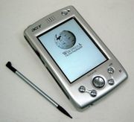

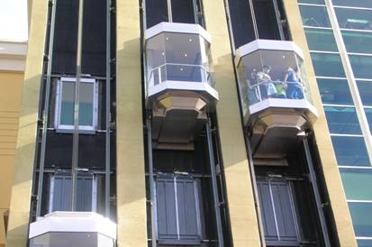


Hardware

Slide 4
habitualmente
Hardware
Software
Rehusar componentes y
lograr un mantenimiento fácil.
Lograr un software flexible

Slide 5

Problema
Solución
La solución debe ser tal, que sirva
cada vez que se presenta
el mismo problema
Patrones de diseño

Slide 6
Patrones de diseño
“Son descripciones de clases y objetos relacionados que están adaptados para resolver un problema de diseño general en un contexto determinado”.
Erich Gamma, Richard Helm, John Vlissides y Ralph Johnson

Slide 7
Patrones de diseño
Ingeniero
Resuelve problemas
Aplicando estándares
Las buenas soluciones permanecen, las malas se rechazan.
Los ingenieros deben conocer y saber aplicar los estándares conocidos
.

Slide 8
Patrones de diseño
Se definen con un alto nivel de abstracción.
Son independientes de los lenguajes de programación y de los detalles de implementación.
Los patrones promueven y facilitan la reutilización de arquitecturas y diseños de software que han demostrado su validez en muchas aplicaciones.

Slide 9
Arquitectura
Define la forma y la estructura de la aplicación de software.
Relacionada al propósito de la aplicación.
Arquitectura de módulos y sus interconexiones
Paquetes, componentes, clases
Patrones de diseño

Slide 10
Evidencias de diseño erróneo
Rigidez: problemas para insertar algún cambio.
Fragilidad: el software falla en muchos lugares al insertar un cambio.
Inmovilidad: no se pueden rehusar partes del proyecto.
Viscosidad:
        De diseño: cuando se deben hacer cambios, es más fácil hacer cosas mal, que bien.
        De entorno: entorno de desarrollo ineficiente

Slide 11
Cambios de requerimientos
Los cambios en un diseño de software, si no fueron cambios previstos en el diseño original, degradan el mismo. Incluyen dependencias.
Generalmente lo hacen ingenieros que no estaban relacionados con la filosofía de diseño original.

Slide 12
Patrones de diseño
Erich Gamma, Richard Helm, John Vlissides y Ralph Johnson
Design Patterns.
1994
Pagina principal: https://refactoring.guru/es/design-patterns/iterator

Slide 13
Patrones de diseño
Describe una estructura dentro de la cual catalogar y describir patrones
Cataloga 22 patrones
Destaca estrategias y aproximaciones basadas en el diseño de patrones

Slide 14
Patrones de diseño
No crearon los patrones descriptos en el libro.
Los descubrieron como existentes dentro de la comunidad del software

Slide 15
Patrones de diseño
Porque estudiar patrones de diseño
Reuso de soluciones de diseño.
Establecer terminología común.
Dan una perspectiva de alto nivel sobre el análisis y diseño.

Slide 16
Que resuelve un patrón de diseño?
Patrón de diseño: Proporciona un esquema para refinar los subsistemas o componentes de un sistema de software, o las relaciones entre ellos. Describe estructuras repetitivas de comunicación de componentes que resuelven un problema de diseño en un contexto particular

Slide 17
Patrones de diseño
Programe para una interfaz, no para una implementación.
Comience cualquier jerarquía que necesite para solucionar su problema con una clase abstracta, sin implementación de métodos. Que solo describa los métodos que debe soportar.

Slide 18
Patrones de diseño
Favorecer la composición frente a la herencia de clases.
Construir objetos que contengan otros objetos. No cargue con todo el peso de heredar métodos que no necesita

Slide 19
Patrones de diseño
Encuentre lo que varía y encapsúlelo.
Lo que puede ser cambiado en su diseño encapsúlelo en una clase , para no tener necesidad de rediseñar.

Slide 20
Patrones de diseño
Herencia de clases
Ventajas
Se define estáticamente
Fácil modificación de la implementación
Desventajas
No se cambian implementaciones en tiempo de ejecución
Rompe encapsulamiento

Slide 21
Patrones de diseño
Composición de objetos
Ventajas
Se define dinámicamente
No se rompe encapsulamiento

Slide 22
Patrones de diseño
Que debería ser variable en su diseño
Que puede ser cambiado en su diseño, sin necesidad de rediseñar.
Encapsule lo que puede variar.
  Distintos algoritmos de ordenación de arreglos
  Encapsule cada algoritmo en una clase

Slide 23
Patrones de diseño
Manipular objetos en función de la interfaz
definida por la clase abstracta, de la cual
extiende, tiene dos ventajas:

Slide 24
Patrones de diseño
Los clientes no tienen que conocer los tipos específicos de los objetos que usan, basta con que estos cumplan con la interfaz que esperan los clientes.
Los clientes desconocen las clases que implementan dichos objetos; sólo conocen la clase abstracta que define la interfaz.

Slide 25
Patrones de diseño
Aceptarlos
Reconocerlos
Internalizarlos

Slide 26
Clasificación de patrones (GoF)
Patrones de creación: Tratan de la inicialización y configuración de clases y objetos.
Patrones estructurales: Tratan de desacoplar interfaz e implementación de clases y objetos.
Patrones de comportamiento: Tratan de las interacciones dinámicas entre sociedades de clases y objetos

Slide 27
Patrones de creación
The Factory Method retorna una de las posibles subclases de una clase abstracta dependiendo de los datos que se le provee.
The Abstract Factory Method retorna una de las varias familias de objetos.
The Builder Pattern separa la construcción de un objeto complejo de su representación. Varias representaciones se pueden crear dependiendo de las necesidades del programa.
The Prototype Pattern inicializa e instancia una clase y luego copia o clona si necesita otras instancias, mas que crear nuevas instancias.
The Singleton Pattern es una clase de la cual no puede existir mas de una instancia.

Slide 28
Patrones estructurales
Adapter: cambia la interfaz de una clase a la de otra.
Bridge: permite mantener constante la interfaz que se presenta al cliente, cambiando la clase que se usa
Composite: una colección de objetos
Decorator: una clase que envuelve a una clase dándole nuevas capacidades.
Facade: reúne una jerarquía compleja de objetos y provee una clase nueva permitiendo acceder a cualquiera de las clases de la jerarquía.
Flyweight: permite limitar la proliferación de pequeñas clases similares.

Slide 29
Patrones de comportamiento
Cadena de responsabilidad: permite que un conjunto de clases intenten manejar un requerimiento.
Interpreter: define una gramática de un lenguaje y usa esa gramática para interpretar sentencias del lenguaje.
Iterator: permite recorrer una estructura de datos sin conocer detalles de cómo están implementados los datos
Observer: algunos objetos reflejan un cambio a raíz del cambio de otro, por lo tanto se le debe comunicar el cambio de este último.
Strategy: cantidad de algoritmos relacionados encerrados en un contexto a través del cual se selecciona uno de los algoritmos.

Slide 30
Otros tipos de patrones
Patrones de programación concurrente
Patrones de interfaz gráfica
Patrones de organización de código
Patrones de optimización de código
Patrones de robustez de código
Patrones de fases de prueba

Slide 31
Plantilla GoF
Nombre Un buen nombre es vital porque será parte del vocabulario de diseño
Nombres Alternativos Otros nombres de uso común para el patrón.
Propósito Qué problema pretende solucionar.
Motivación Descripción del problema y su contexto
      Puede consistir en un ejemplo (un escenario) que ilustre la clase de problemas que el patrón intenta resolver.
      En general se entienden mejor los problemas concretos que los abstractos.

Slide 32
Plantilla GoF
Estructura Representación gráfica de las clases de los objetos que participan en el patrón y de sus relaciones estructurales (estáticas)
      Actualmente, lo más común es usar UML.
Aplicabilidad ¿En qué situaciones puede/debe aplicarse el patrón?
Participantes Las clases y objetos que participan en el patrón y sus responsabilidades o roles
Consecuencias ¿Qué efectos positivos y negativos implica el uso del patrón?
        ¿Cuáles son los compromisos de diseño que implica su uso?
        ¿Qué aspectos de la estructura del sistema pueden variar de forma independiente?
Colaboración Cómo colaboran los participantes para llevar a cabo sus responsabilidades y proporcionar el comportamiento deseado

Slide 33
Plantilla GoF
Usos conocidos Al menos dos ejemplos de uso del patrón en aplicaciones reales.
Implementación ¿Cómo puede implementarse el patrón en un lenguaje de programación?
        ¿Qué dificultades implica?
        ¿Hay aspectos dependientes del lenguaje de programación?
Código de ejemplo Fragmentos de código que ilustren cómo se implementa el patrón en uno o varios lenguajes de programación
Patrones relacionados ¿Cuáles son los patrones más estrechamente relacionados con el dado?
        ¿Se usa en conjunción con otros patrones? ¿De qué manera?

Slide 34
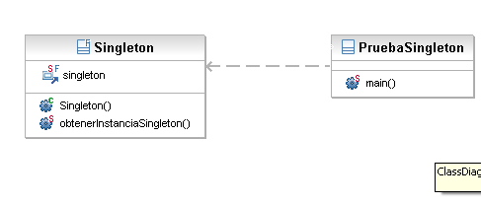
Singleton (Única)

Slide 35
public final class Singleton {
private final static Singleton singleton = new Singleton();
private Singleton(){
System.println( "Objeto Singleton creado." ); }
public static Singleton obtenerInstanciaSingleton(){
return singleton;
}
}

Slide 36
public class PruebaSingleton {
// ejecutar ejemplo Singleton
public static void main( String args[] )
Singleton primerSingleton;
Singleton segundoSingleton;
primerSingleton = Singleton.obtenerInstanciaSingleton() segundoSingleton = Singleton.obtenerInstanciaSingleton();
if ( primerSingleton == segundoSingleton )
System.println( "primerSingleton y segundoSingleton " + "se refieren al mismo objeto Singleton" ); }}

Slide 37
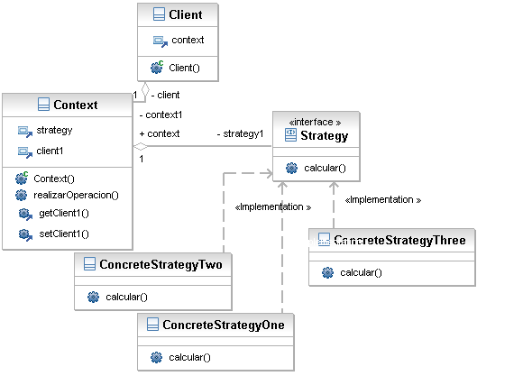
Estrategia

Slide 38
Estrategia
public class Context {
Strategy strategy=null;
public Context(Strategy strategy) {
this.strategy = strategy;}
public int realizarOperacion(){
return this.strategy.calcular();}}
public interface Strategy {
int calcular();}

Slide 39
Estrategia
public class ConcreteStrategyOne implements Strategy{ public int calcular() {return 1; }}
public class ConcreteStrategyTwo implements Strategy {public int calcular() {return 2;}}
public class ConcreteStrategyThree implements Strategy {public int calcular() {return 3;}}

Slide 40
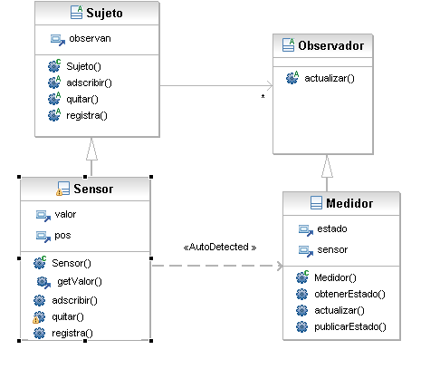
Observer

Slide 41
Observer
abstract public class Sujeto {
protected Observador []observan;
public Sujeto (){observan = new Observador[10];}
abstract public Observador adscribir (Observador e);
abstract public Observador quitar (Observador e);
abstract public void registra(Observador e);
}

Slide 42
Observer
public class Sensor extends Sujeto {
private double valor;
int pos;
public Sensor (){}
public double getValor(){return valor;}
public Observador adscribir (Observador e){
observan[pos]=e;
pos++; return e;}

Slide 43
Observer
public Observador quitar (Observador e){
int indice=0;
for(int j=0; j<=observan.length;j++)
while(j<=observan.length) {
if(observan[j].equals(e))
observan[j]=null;
else System.out.println("No encontre el elemento");
} return e;
}
public void registra(Observador o) {
observan[pos]=o; }}

Slide 44
Beneficios de los patrones
Los patrones favorecen la reutilización de diseños y arquitecturas a gran escala.
Capturan el conocimiento de los expertos y lo hacen accesible a toda la comunidad software.
Proporcionan un cuerpo de conocimiento utilizable por toda la comunidad software.
Favorecen la transmisión de conocimiento entre profesionales y entre clientes y desarrolladores
Proporcionan un lenguaje común. Los nombres de los patrones forman parte del vocabulario técnico del ingeniero software.

Slide 45
Problema de los patrones
Los patrones, no llevan de forma directa a la reutilización del código, aunque dicha reutilización se facilita mediante su uso.
La integración de los patrones en el proceso de desarrollo se hace todavía de forma manual.
El número de patrones identificados es cada vez más grande. Las clasificaciones actuales no siempre sirven de guía para decidir cual usar.

Slide 46
Problema de los patrones
El número de combinaciones patrones estilos y atributos que se dan en la práctica son incontables.
Los patrones se validan por la experiencia y el debate, no mediante la aplicación de técnicas formales.

Slide 47
Cómo seleccionar un patrón de diseño
Considerar cómo los patrones de diseño solucionan problemas de diseño.
Buscar las intenciones de cada patrón.
Estudiar cómo se interrelacionan los patrones.
Estudiar patrones de propósito similar.
Examinar la causa de un rediseño.
Considerar que debería ser variable en un diseño.

Slide 48
Cómo usar un patrón de diseño
1. Leer el patrón una vez para tener una visión general
2. Volver y estudiar la estructura, los participantes y las colaboraciones
3. Ver un ejemplo concreto codificado del patrón
4. Elegir nombres para los participantes del patrón que sean significativos en el contexto de la aplicación

Slide 49
Cómo usar un patrón de diseño
5. Definir las clases
6. Definir nombres específicos de la aplicación para las operaciones en el patrón.
7. Implementar las operaciones que realizarán las responsabilidades y colaboraciones del patrón.

Slide 50

Problema a resolver
Existe un archivo de texto, el que se debe leer en distintos momentos y bajo condiciones variables.
Como lo resuelvo?

Slide 51
Problema a resolver
Varia la estrategia de lectura
  Leer solo las palabras que comiencen con t
  Leer las palabras de más de 5 caracteres
  Leer los palíndromos
Encapsular

